Slide 1
Современный урок.
Целеполагание урока.
Учитель географии
МБОУ СОШ №9 г. Нерчинска.:
Саблина Лилия Валентиновна.

Slide 2
К.Д. Ушинский
Важно организовать работу всех учеников именно на уроке, а не перекладывать ее на дом

Slide 3
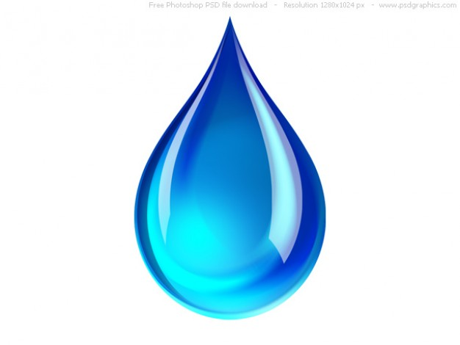
М.Н. Скаткин.
«Урок – это клеточка педагогического процесса
В нем, как солнце в капле воды,
Отражается все его стороны.
Если не все, то значительная часть педагогики
Концентрируется в нем.»

Slide 4
Успех урока
Разработка и реализация дидактической цели урока.

Slide 5
Цель -
Предвосхищаемый результат деятельности, предметная проекция будущего. (А.В. Хуторской)
Это идеальное представление о результате деятельности, формирующееся в сознании субъекта в процессе взаимодействия с окружающей действительностью.
Это образ желаемого результата, который хотят получить к определенному моменту времени.
ЦЕЛЬ РЕЗУЛЬТАТ

Slide 6
Результат -
это опыт человека как совокупность сформированных интеллектуальных, личностных, поведенческих качеств, знаний и умений, позволяющих ему адекватно действовать на основе этих знаний в любой ситуации.

Slide 7
Составьте цель урока.
1 класс
ЛИТЕРАТУРНОЕ ЧТЕНИЕ
Тема урока:

Slide 8
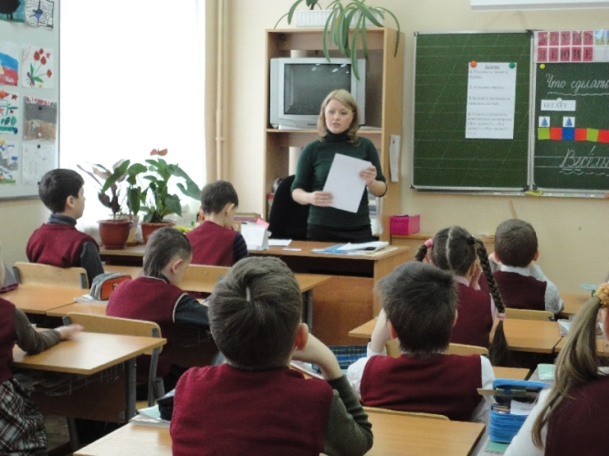
Цель через деятельность учителя.
Познакомить учащихся с …
Сформировать…
Научить…
Такой способ постановки цели сосредоточен на деятельности учителя.

Slide 9
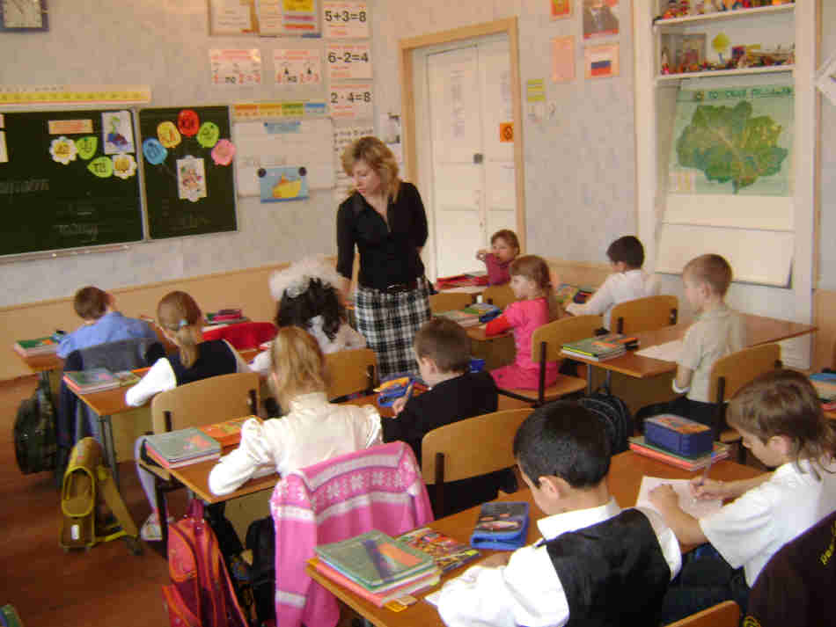
Цель по содержанию изучаемого материала.
Изучить явление…
Изучить содержание параграфа…
Можно ли судить о достижении цели?

Slide 10
Постановка цели через учебную деятельность.
Решение задач…
Построение графиков…
Проведение опыта…
Здесь из поля деятельности
выпадает ожидаемый результат.

Slide 11
Современный подход
Цель формируется через результаты обучения, выраженный в действиях учащихся, при чем таких, которые надежно опознаются. Результат есть не что иное, как сдвиг в развитии ученика, который находит свое отражение в той или иной его деятельности.

Slide 12
Что требуется изменить?
Целью станет информация о том, какие знания и умения, способы деятельности сможет приобрести учащиеся после изучения темы.
Включаются методики, которые фиксируют каким образом учащиеся должны доказать достижение результата.
В учебном процессе акцент переносится с активности учителя на активность ученика.
Переключение процесса обучения с «усвоения» знаний на их практическое применение и формирование общих и специальных компетенций.

Slide 13
Цели школьного образования.
Научить учиться.
Решать познавательные проблемы.
Решать аналитические проблемы.
Решать аксиологические проблемы.
Научить решать проблемы связанные с определенной социальной ролью.
Научить решать проблемы связанные с различной деятельностью.
Научить решать проблемы профессио-нального выбора.

Slide 14
Перечень глаголов выстраивания целей по формированию ключевых компетенций.
ИЗУЧАТЬ: уметь извлекать пользу, осуществлять взаимосвязь своих знаний и упорядочивать их, вырабатывать собственные приемы учения, решать проблемы, самостоятельно заниматься своим образованием.
ИСКАТЬ: запрашивать различные базы данных, опрашивать окружение, консультироваться у эксперта, получать информацию, уметь работать с документами.

Slide 15
ДУМАТЬ: устанавливать взаимосвязь прошлых и настоящих событий, умение противостоять сложности, занимать определенную позицию в дискуссиях, формировать собственное мнение, уметь оценивать.
СОТРУДНИЧАТЬ: уметь работать в группе, принимать решения, улаживать конфликты., договариваться.
ПРИНИМАТЬСЯ ЗА ДЕЛО: включаться в проект, нести ответственность, войти в коллектив, доказать солидарность.
АДАПТИРОВАТЬСЯ: находить новые решения, уметь использовать новые технологии.

Slide 16
Алгоритм постановки цели.
использовать в их описании глаголы, указывающие на определенные действия.
Активный глагол + объект
Решать физическую задачу.

Slide 17
Алгоритм постановки цели.
Активные глагол + объект + условие.
Активный глагол + объект + условие + возможность измерения результатов.
Решать физическую задачу с помощью
формул закона Ома, используя два разных способа.
Решать физическую задачу с помощью
формул закона Ома.

Slide 18
Критерии оценки результата.
Объект | Глагол | Качество | Основание для оценки
Квадратное уравнение | решено | верно | По составленному алгоритму и проверено
Равные треугольники | найдены | правильно | По трем парам равных элементов

Slide 19
Целеполагание ученика
Устанавливает личное отношение к деятельности.
Выбирает соответствующие своим особенностям способы деятельности.
Планирует свои действия.

Slide 20
Задания ученику.
Сформулируйте свои цели на 1 четверть.
Поставьте цель своей домашней работы.
Составьте план наблюдений.
Составьте памятку …
Предложите схему…
Недостаточный учёт целей учеников, отсутствие работы по развитию навыков целеполагания, могут быть причиной отрицательных образовательных результатов.

Slide 21
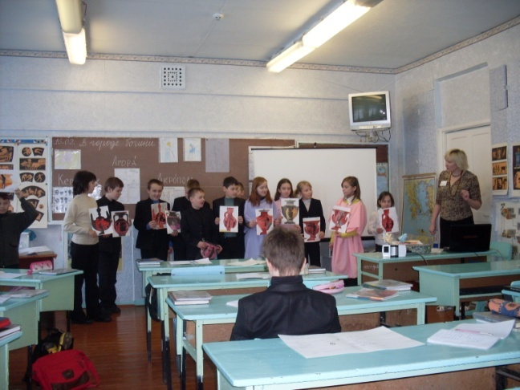
Процедура развития образовательного целеполагания
Включает в себя три взаимосвязанных направления:
деятельность ученика + деятельность учителя + совместная деятельность учеников и учителя.

Slide 22
Если цели достигнуты, то мы можем рассчитывать на получение качественно нового результата, выраженного в развитии познавательных способностей ученика и его самостоятельности в учебно-познавательной деятельности.

Slide 23
Спасибо за внимание!

